Slide 1
GIT

Slide 2
중앙 서버 저장소
분산 버전 관리 시스템
중앙 집중형 방식과 다르게 중앙, 개인 서버에서 모두 버전 관리 가능 (협업에 최적화)
CLI / GUI
CLI - 명령어 사용
GUI - 그래픽 이미지, 아이콘 사용
GUI tool
e.g.) SourceTree, GitKraken
Fork
Pull Request
Fork
개인(A) 서버 저장소
개인(B) 서버 저장소
Clone
Push
Clone
Push
개인(A) 로컬 저장소
개인(B) 로컬 저장소

Slide 3
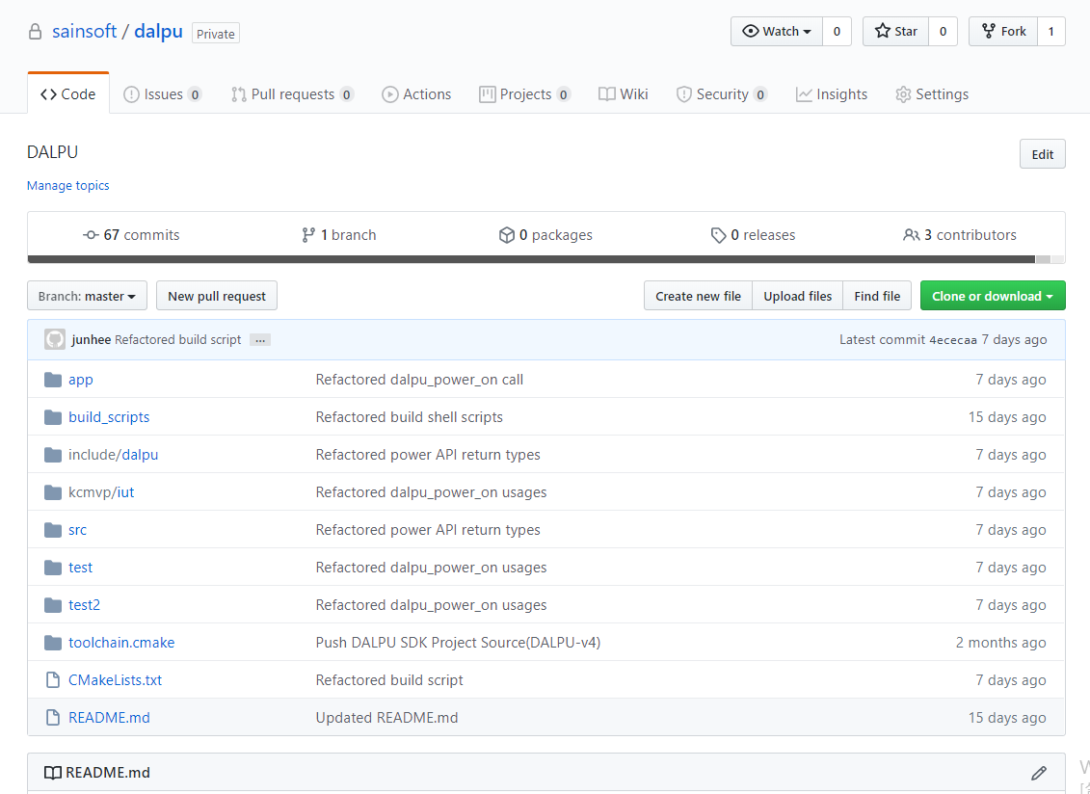
Fork
중앙 서버 저장소
개인 서버 저장소

Slide 4
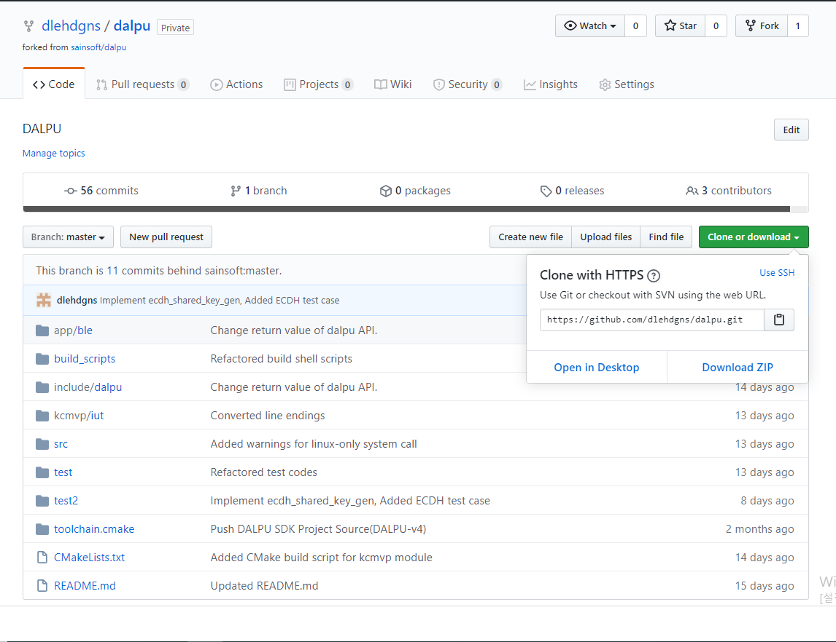
Clone
개인 서버 저장소
개인 로컬 저장소
코드 작성
코드 리뷰 요청
코드 리뷰
수정 필요
수정 불필요
코드 병합

Slide 5
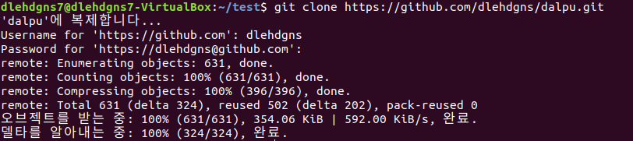


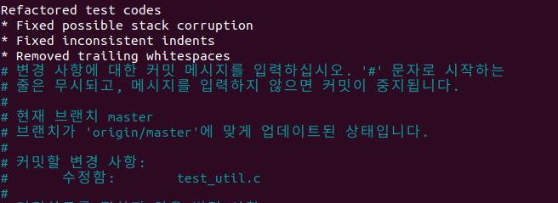

clone
status
add
commit
pull
push

Slide 6
Commit
Commit 메시지 규정
팀원들이 변경 내용을 한눈에 알아볼 수 있도록 메시지를 작성
상단 첫 번째 줄에 변경 내용을 요약하여 작성
두 번째 줄부터 *를 붙이고 변경 내용 세부 요소를 하나씩 상세하게 서술
동사, 목적어 포함하여 명확하게 작성

Slide 7
Pull
개인(B) 작업
V1.0
V1.1
V1.2
V1.3
conflict
개인(A) 작업

Slide 8
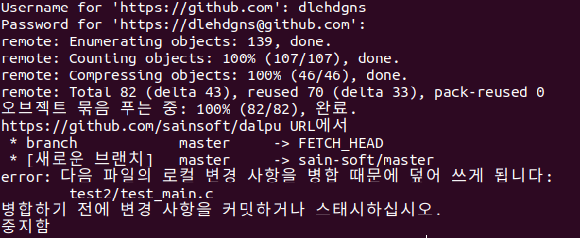
Pull
원격 저장소 주소를 등록
중앙 서버 저장소의 변경 내용을 로컬 저장소에 적용
충돌 발생(X) -> push
충돌 발생(O) -> 충돌 해결 -> push

Slide 9
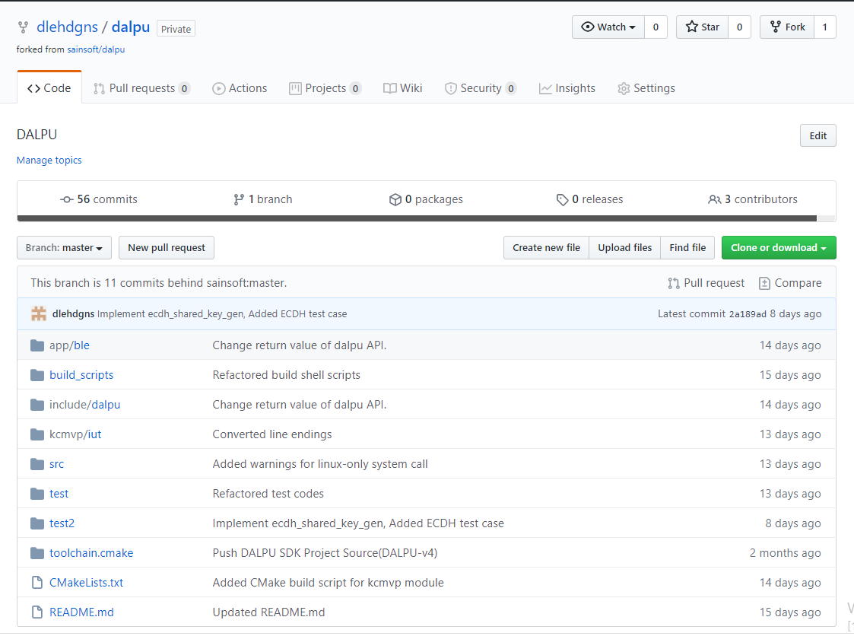
Pull Request
개인 서버 저장소
중앙 서버 저장소

Slide 10
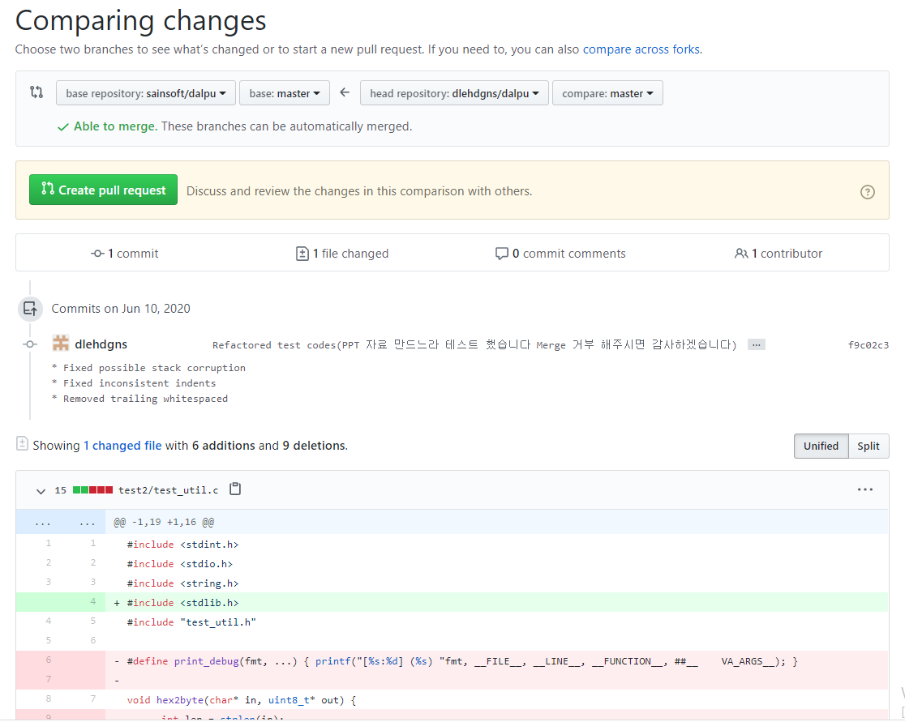
Pull Request
개인 서버 저장소
중앙 서버 저장소

Slide 11
https://www.tuwlab.com/
https://uang.tistory.com/11

